Slide 1
Projeto Interfederativo
Resposta Rápida à Sífilis nas Redes de Atenção
Secretaria de Vigilância em Saúde e Secretaria de Atenção em Saúde
Ministério da Saúde
Abril/2018

Slide 2
Justificativa
Panorama Epidemiológico da Sífilis no Brasil
Publicado anualmente desde 2004

Slide 3
Sífilis no Brasil
Agravo | 2010 | 2011 | 2012 | 2013 | 2014 | 2015 | 2016 | 2017* | Total (2010 a junho de 2017)
Sífilis Adquirida⁽²⁾ | 3.822 | 18.139 | 27.801 | 39.158 | 50.262 | 68.526 | 87.593 | 47.230 | 342.531
Sífilis em Gestantes | 10.040 | 13.728 | 16.415 | 20.896 | 26.594 | 32.651 | 37.436 | 15.235 | 172.995
Sífilis Congênita⁽²⁾ | 6.946 | 9.486 | 11.632 | 13.968 | 16.278 | 19.550 | 20.474 | 8.909 | 107.243
+53,3%
+40,9%
+28,4%
+36,3%
+27,8%
+19,6%
+27,3%
+27,3%
+22,8%
+14,7%
+22,6%
+20,1%
+16,5%
+20,1%
+4,7%
Taxas 2015 – 2016
Adquirida: aumento de 26,8%.
Gestante: aumento de 14,6%.
Congênita: aumento de 4,7%.
FONTE: MS/SVS/Sistema de Informação de Agravos de Notificação
NOTAS: (1) Casos notificados no Sinan até 30/06/2017. (2) Sífilis adquirida em maiores de 12 anos e sífilis congênita em menores de um ano. (3) Taxas de sífilis adquirida por 100.000 habitantes; e taxas de sífilis em gestantes e sífilis congênita por 1.000 nascidos vivos.

Slide 4
Sífilis Adquirida 2016 por UF
Brasil
FONTE: MS/SVS/Sistema de Informação de Agravos de Notificação
NOTAS: (1) Sífilis adquirida em maiores de 12 anos. (2) Taxas de sífilis adquirida por 100.000 habitantes.
Notes:
Sífilis adquirida – notificação recente – os comportamentos observados podem não refletir a situação real da sífilis adquirida no país.

Slide 5
Taxa de detecção de sífilis em gestantes e taxa de incidência de sífilis congênita em menores de 1 ano (por 1.000 nascidos vivos) segundo UF de residência. Brasil, 2016.
META: taxa de incidência de sífilis congênita menor ou igual a 0,5 caso por 1.000 NV.
FONTE: MS/SVS/Sistema de Informação de Agravos de Notificação
NOTAS: (1) Sífilis congênita em menores de um ano. (2) Taxas de sífilis em gestantes e sífilis congênita por 1.000 nascidos vivos. (3) Taxa de incidência para eliminação da sífilis congênita <0,5;1000 nascidos vivos

Slide 6
Embora o controle da sífilis esteja ao alcance de vários países, a sua eliminação depende:
disposição e vontade política dos gestores locais;
colaboração dos profissionais da saúde e da sociedade, em prol de um movimento pela qualidade da atenção às gestantes e suas parcerias sexuais durante o pré-natal;
mobilização nacional para ampliação do acesso ao diagnóstico e ao tratamento;
interação efetiva com outros setores de governo, com a comunidade, principalmente, com as redes do movimento popular de mulheres, as comunidades de base e a acadêmica.
Tribunal de Contas da União recomenda que o Ministério da Saúde institua monitoramento e avaliação sistemáticos nos serviços de saúde municipais.

Slide 7
Agenda de Ações Estratégicas para a Redução da Sífilis no Brasil
Outubro 2016- lançamento agenda de combate à sífilis em parceria com Conass, Conasems, associações, sociedades e conselhos de classe
Outubro 2017- lançamento da nova agenda de combate à sífilis. Renovação e ampliação das parcerias.
Notes:
cofencofen

Slide 8
Motivação
Incrementar e ampliar as ações da “Agenda de Ações Estratégicas para a Redução da Sífilis Congênita no Brasil”, lançada em 2016;
Responder ao aumento da prevalência de sífilis em populações-chave;
Fortalecer a articulação e integração das ações de vigilância e atenção em saúde nas redes de atenção;
Responder aos compromissos internacionais do Brasil para eliminação da sífilis congênita.

Slide 9
Objetivo Geral
Reduzir a sífilis adquirida, em gestantes e congênita no Brasil.
Objetivos Específicos
Constituir uma resposta integrada e colaborativa contra a sífilis, integrando de forma as ações de vigilância e atenção em saúde nas redes de atenção;
Fortalecer a vigilância epidemiológica da sífilis adquirida, em gestante e sífilis congênita;
Articular os setores sociais e comunidades, para fortalecer a resposta rápida à sífilis.

Slide 10
Projeto com características de estratégia nacional
Caráter estruturante:
Indução Nacional e Resposta Local
Engajamento dos atores no território
Fortalecimento da Regionalização
Articulação Intersetorial
Promoção de Ações Conjuntas Integradas e Colaborativas entre a Vigilância e a Atenção em Saúde no território
Fortalecimento da resposta nacional à sífilis
Participação direta das organizações de base comunitária no território

Slide 11
Áreas de Cooperação Técnica
Gestão e Governança
Cuidado Integral
Educomunicação
Vigilância
Resposta Rápida à Sífilis nas Redes de Atenção

Slide 12
Operacionalização – Linhas de Indução
Linha 1 – Ações de Abrangência Universal
Compra e distribuição de insumos de diagnóstico e tratamento (penicilina benzatina e cristalina)
Desenvolvimento de Instrumentos de disseminação de informação estratégica aos gestores, auxiliando a tomada de decisão (plataforma digital)
Instrumentalização de salas de situação em todos os estados e no Distrito Federal (equipamentos)
Fortalecimento de estrutura laboratorial para IST (clamídia, gonorreia e sífilis)
Realização de Campanhas Nacionais de Prevenção
Desenvolvimento de estudos e pesquisas voltados para o enfrentamento da sífilis no SUS

Slide 13
Linha 2 – Ações focalizadas
Municípios selecionados por critério epidemiológico (60% dos casos – 100 municípios)
Cooperação para o fortalecimento de comitês de investigação da transmissão vertical da sífilis e de salas de situação de vigilância epidemiológica
Cooperação para avaliação das ações de enfrentamento nos respectivos Planos Municipais/Programações de Saúde e Relatórios de Gestão
Cooperação para o monitoramento das ações do projeto nas salas de situação
Cooperação para o fortalecimento de ações intersetoriais no território
Cooperação para fortalecimento entre a rede de atenção à saúde e os diferentes espaços de produção de cuidado
Cooperação para implementação das linhas de cuidado de sífilis com intervenção em populações-chave

Slide 14
Estrutura de Governança do Projeto - Composição
Grupo de Acompanhamento Nacional do Projeto – SVS, SAS e SE do Ministério da Saúde, Opas, UFRN, representantes do Conass e Conasems, e representantes das instituições parceiras;
Grupo de Acompanhamento Local – composto pelos atores locais das secretarias estaduais e distrital de saúde, municipais de saúde, Cosems, Nems e outros;
Constituição de uma Rede de Apoiadores.
Articulação local para apoiar a construção e implementação das Programação Local da Resposta Rápida à Sífilis;
Fortalecimento das diretrizes dos processos de Regionalização
Cooperação
Processo formativo
Monitoramento das ações
COOPERAÇÃO TÉCNICA INTERFEDERATIVA
Modelo de governança por processos sinérgicos e interdependentes:

Slide 15
Critérios de seleção:
número de habitantes;
índice composto de sífilis de cada município (taxa de incidência de sífilis congênita em <1a e taxa de mortalidade perinatal, nos últimos 5anos;
Prioridades:
1- Capital;
2- Municípios da região metropolitana, >100.000 hab, com IC > 5.4;
3- Municipios com mais de 100.000 hab, com IC > 5.4;
Rede de apoiadores
52 apoiadores
28 Regiões de saúde
60% dos casos
72 Municípios

Slide 17
Recursos financeiros
Emenda Parlamentar no valor de R$ 200.000.000,00 (duzentos milhões de reais) para utilização pelo Ministério da Saúde para resposta rápida à sífilis – Lei Orçamentária Anual (LOA) nº 13.414 (Publicada no DOU de 11.1.2017).
Complemento para compra de penicilina, além dos 10 milhões, a SCTIE (Secretaria de Ciência, Tecnologia e Insumos Estratégicos) complementou com mais 3 milhões
Instituição / Item | Custeio | capital
UFRN | R$ 110.000.000,00 | R$ 40.000.000,00
OPAS | R$ 40.000.000,00
Penicilina | R$ 10.000.000,00

Slide 18
Eixos norteadores das metas do projeto
1 | Implantação de sistema de produção de informações da rede de diagnóstico rápido para gestão dos casos de sífilis congênita e de sífilis adquirida.
2 | Realização de campanhas para o fortalecimento das ações de comunicação em saúde para dar visibilidade à vigilância em saúde nas três instâncias de governo.
3 | Implantação da tecnologia de modelagem de redes de atenção nos municípios prioritários para controle da sífilis.
4 | Capacitação de profissionais de saúde e apoiadores para resposta rápida à sífilis nos municípios prioritários.
5 | Realização de estudos e pesquisas para explorar novas abordagens e tecnologias de intervenção para assistência, prevenção e controle da sífilis.
6 | Apoio técnico-científico entre universidades e grupos de pesquisas de âmbito nacional e internacional para o fortalecimento da rede de resposta rápida à sífilis e para a produção de novos conhecimentos.

Slide 19
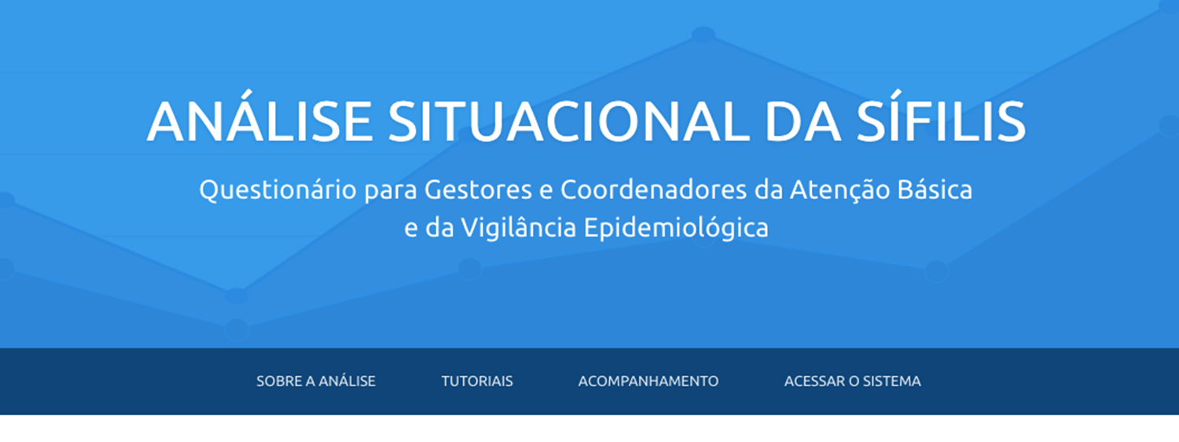
http://analise.lais.huol.ufrn.br
E-mail: projetosifilis@lais.huol.ufrn.br
Telefone: (84) 3342-2250 ramal 111

Slide 20
O que esperamos em 2018 ...
Atores locais elaborando e executando agendas de Resposta Rápida à Sífilis a partir de abril.
Pactuação das Programações Locais da Resposta Rápida à Sífilis: até junho.
Modelagem da rede (linhas de cuidado): até junho
Cursos e capacitações nas redes de saúde local: a partir de julho.
Apresentar nossos alcances no Seminário Nacional de Secretários Municipais de Saúde (CONASEMS): agosto
Realizar Workshop com parceiros internacionais: setembro
Visibilizar o dia Nacional de Combate à Sífilis e à Sífilis Congênita no terceiro sábado de outubro, Lei nº 13.430.

Slide 21
sifilisnao
facebook.com/sifilisnao

